Slide 1




Муниципальное автономное учреждение «Молодежный центр»
РЕАЛИЗАЦИЯ ПРАКТИКИ
«МОЛОДЕЖНАЯ АКЦИЯ ОТРЯД ГЛАВЫ»
НОМИНАЦИЯ: ТРУДОУСТРОЙСТВО НЕСОВЕРШЕННОЛЕТНИХ ГРАЖДАН В ВОЗРАСТЕ ОТ 14 ДО 18 ЛЕТ
РЕГИОН РЕАЛИЗАЦИИ: ЧУСОВСКОЙ ГОРОДСКОЙ ОКРУГ ПЕРМСКИЙ КРАЙ

Slide 2


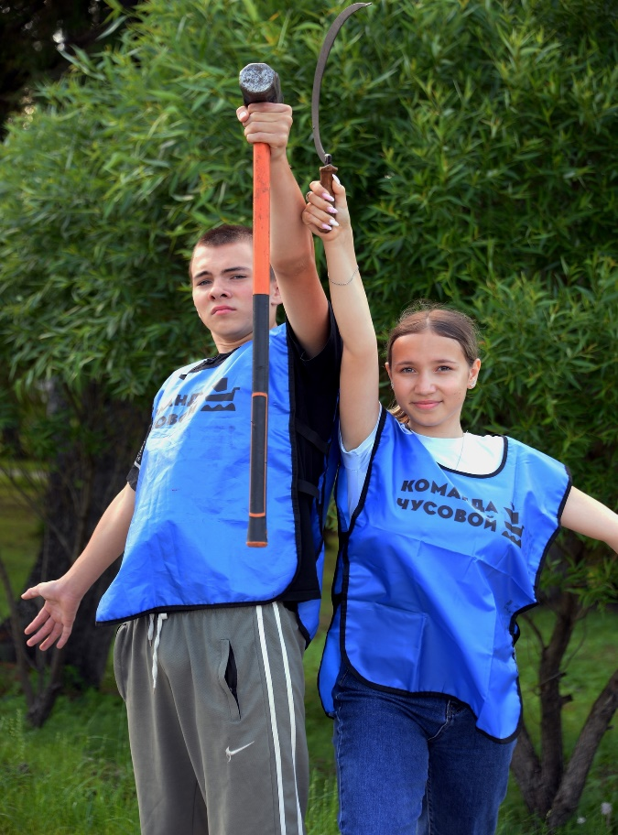
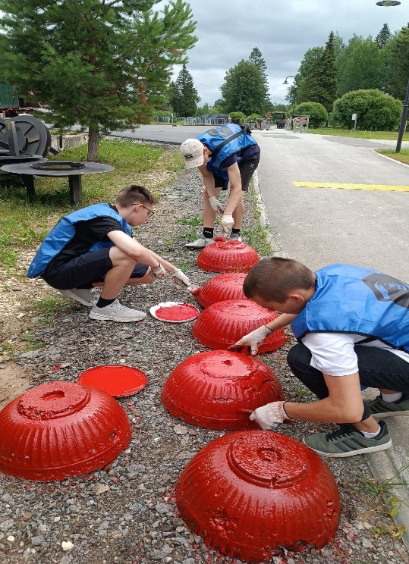
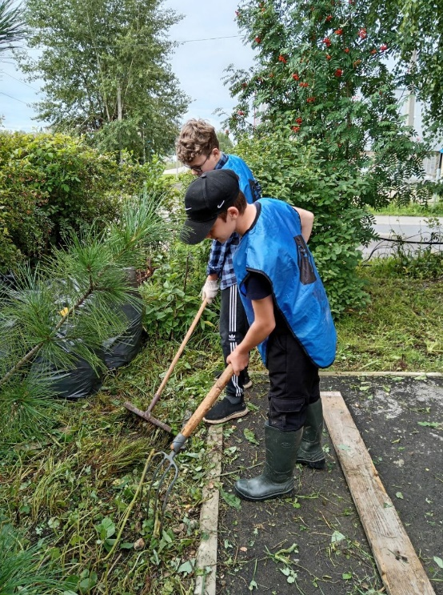
ММОЛОДЕЖНАЯ АКЦИЯ «ОТРЯД ГЛАВЫ»
ЦЕЛЬ ПРАКТИКИ
Организация трудоустройства молодежи Чусовского городского округа Пермского края в летний период в рамках молодежной акции «ОТРЯД ГЛАВЫ»

Slide 3


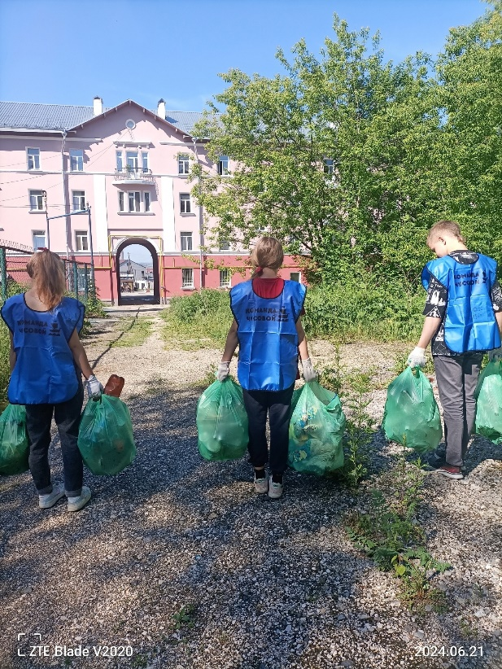
ММОЛОДЕЖНАЯ АКЦИЯ «ОТРЯД ГЛАВЫ»
ЗАЗА
ЗАДАЧИ ПРАКТИКИ:
развитие системы добровольчества на территории Чусовского городского округа Пермского края
формирование навыков работы по официальному трудоустройству с получением заработной платы
создание системы участия молодежи в общественной жизни города, в благоустройстве социально-значимых объектов
оказание содействия трудовому воспитанию молодежи, приобретению навыков коллективного труда
оказание содействия профилактике безнадзорности и правонарушений в молодежной среде;
оказание содействия воспитанию патриотизма и нравственности, любви к малой родине;

Slide 4


ММОЛОДЕЖНАЯ АКЦИЯ «ОТРЯД ГЛАВЫ»
УЧАСТНИКИ
ДОКУМЕНТЫ
ГАРАНТИИ
-школьники от 14 лет
-студенты СУЗ до 20 лет включительно
- заявление о приеме на работу;
-согласие на обработку персональных данных;
- согласие родителя на прием на работу несовершеннолетнего;
- копия паспорта (страницы 2 - 5);
- копия ИНН;
- копия СНИЛС;
-номер лицевого счёта и заявление (участника акции) для перечисления денежных средств (реквизиты банковской карты)
-трудовая книжка (ЕСЛИ ИМЕЕТСЯ);
- медицинская справка формы №086/у;
- справка с места учебы
-официальное трудоустройство
-выплата заработной платы от 1000-2000р в зависимости от числа смен
-дополнительная выплата от Центра занятости
- помощь в сборе и оформлении документов
ВРЕМЯ РАБОТЫ
-2 смены по 8 дней
(16 ч. в неделю)
- 4 смены по 5 дней
(10 ч. в неделю)
УСЛОВИЯ РАБОТЫ
-50% смены участники работают в своих школах и СУЗ
-50% смены
общественные работы

Slide 5

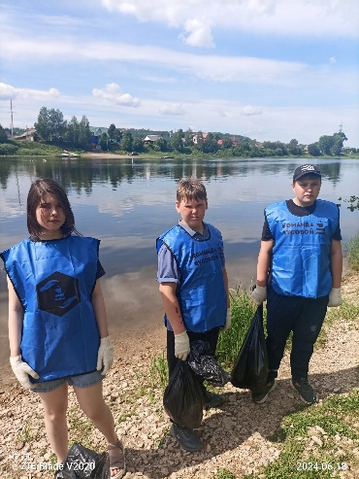
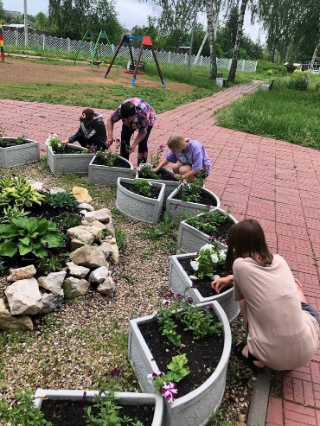
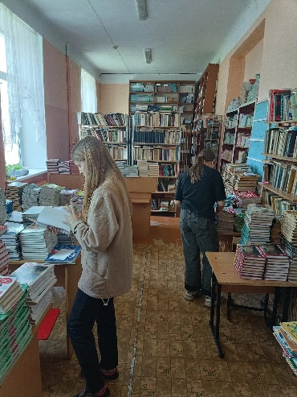
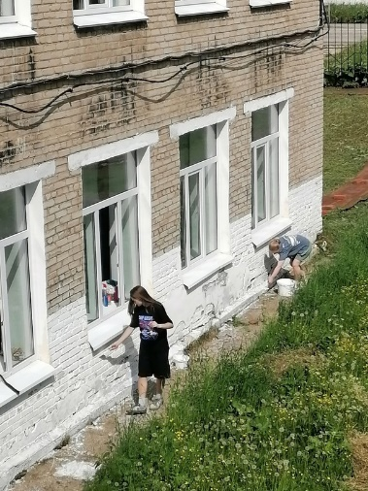
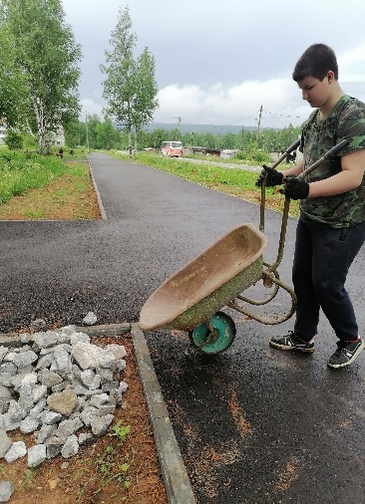
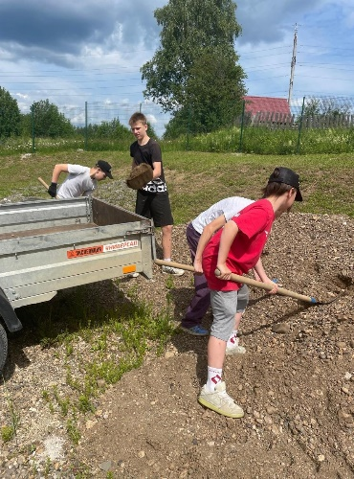
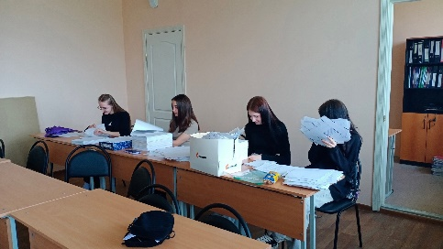
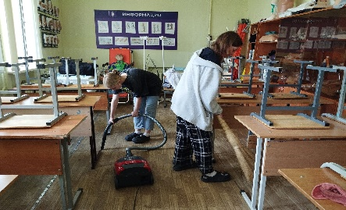
ВИДЫ ОБЩЕСТВЕННЫХ РАБОТ В РАМКАХ МОЛОДЕЖНОЙ АКЦИИ «ОТРЯД ГЛАВЫ»
-благоустройство улиц, скверов, парков и дворов города, округа;
-работы по озеленению города, округа;
-уход за памятными и историческими местами и мемориальными объектами города, округа;
-мелкие строительные работы в учреждениях социальной сферы;
-оказание социальной помощи социально незащищенным слоям населения;
- работы по заявкам учреждений культуры, молодежной политики, образования, спорта и других ведомств
-другие виды работ

Slide 6
КАК УЧАСТНИКИ УЗНАЮТ О
МОЛОДЕЖНОЙ АКЦИИ «ОТРЯД ГЛАВЫ»
На уровне заместителя главы по социальной политике проводятся совещания с руководителями образовательных учреждений по распределению квот для участников молодежной акции «Отряд главы»
информация направляется на официальную почту Управления образования Чусовского городского округа ПК
информация направляется на все электронные почты Управления спорта, Управления культуры, молодежной, политики и туризма, почты отделов Администрации Чусовского городского округа ПК
родительские чаты
молодежные беседы
и чаты молодежных объединений
расклейка афиш и объявлений
трендовые молодёжные ролики и клипы в социальных сетях

Slide 7
РЕАЛИЗАЦИЯ ПРАКТИКИ
МОЛОДЕЖНАЯ АКЦИЯ «ОТРЯД ГЛАВЫ»
Молодежная акция « ОТРЯД ГЛАВЫ» действует с 2014 года
За эти годы было трудоустроено: 3 630 человек

Slide 8
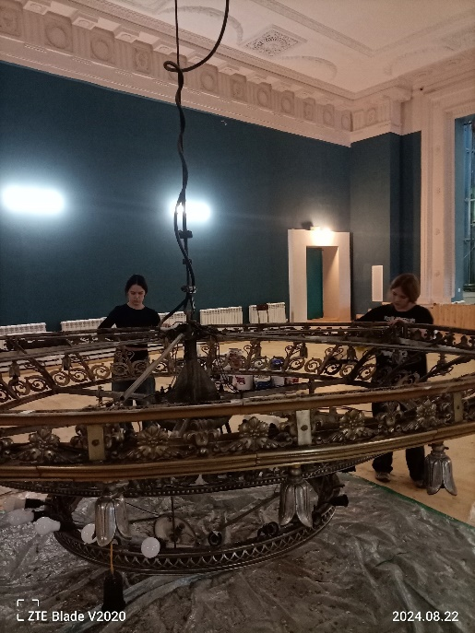
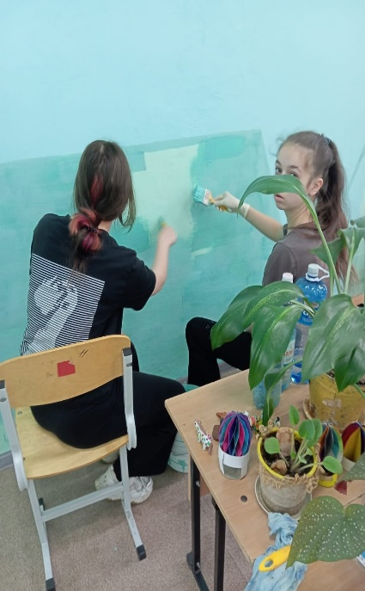
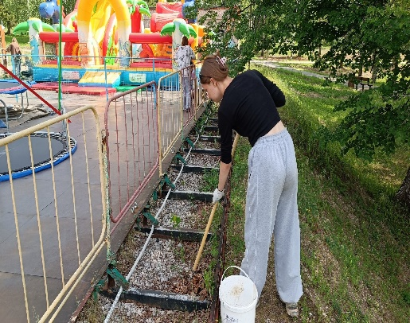
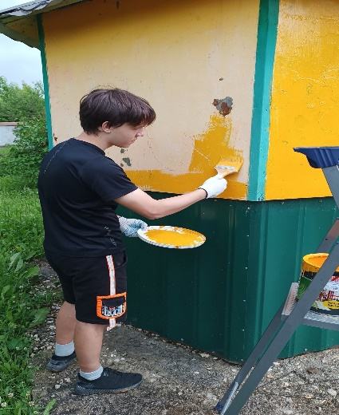
РЕЗУЛЬТАТЫ РЕАЛИЗАЦИЯ ПРАКТИКИ
МОЛОДЕЖНАЯ АКЦИЯ «ОТРЯД ГЛАВЫ»
организация свободного времени молодежи
официальное трудоустройство, первая трудовая книжка и первая зарплата
благоустройство социально-значимых объектов города силами молодежи
снижение уровня преступности, хулиганства и наркомании в молодежной среде
социальная адаптация молодежи,
привитие навыков общения
участие в общественной жизни города, воспитание патриотизма и нравственности, любви к малой родине

Slide 9
ПАРТНЕРЫ И БЛАГОПОЛУЧАТЕЛИ МОЛОДЕЖНОЙ АКЦИИ «ОТРЯД ГЛАВЫ»
-Управление образования администрации Чусовского городского округа ПК
-Управление благоустройства и дорожной деятельности администрации Чусовского городского округа ПК
-МАУ «Молодежный центр»
-МАУ «Культурно-деловой центр»
-МАУ «Чусовской центр культурного развития»
-МАУ «Чусовской музей»
-МАУ «Чусовская центральная библиотека имени А.С. Пушкина»
-МАУ «Парк культуры и отдыха Ермак»
-МАУ «Спортивно-оздоровительный комплекс»
- ГКУ Центр Занятости Населения Пермского края, территориальный отдел по Чусовому городскому округу
- МБУ «Психологический центр»
- Центр комплексной реабилитации инвалидов, отделение медико-социальной реабилитации
- Музей узла связи Свердловской железной дороги
- Вокзал станции Чусовская

Slide 10

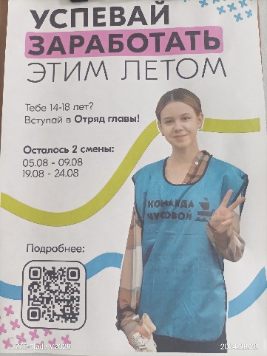


ВОЗМОЖНОСТИ
ТИРАЖИРОВАНИЯ ПРАКТИКИ
МОЛОДЕЖНАЯ АКЦИЯ «ОТРЯД ГЛАВЫ»
-Чусовской городской округ готов поделиться данной практикой со всеми муниципалитетами, так как практику считаем доступной, успешной и эффективной
-МАУ «Молодёжный центр» регулярно снимает небольшие трендовые видеоролики с участниками акции с хештегом #Отрядглавычусовой2024 и размещает их на всех популярных молодежных платформах
-Каждую неделю в социальных сетях выкладывается информация о проведении акции «Отряд главы» с видами работ, выполняемыми участниками
-Участники акции «Отряд главы» участвуя в общественно-полезных работах обязательно надевают жилетки с надписью «Команда Чусового», тем самым рекламируя данное мероприятие.
-Чусовской телеканал Союз ТВ ежегодно освещает молодежную акцию «Отряд главы» беря интервью как у специалистов Молодежного центра, так и у участников акции

Slide 11
ССЫЛКИ НА ПУБЛИКАЦИИ ПРАКТИКИ
МОЛОДЕЖНАЯ АКЦИЯ «ОТРЯД ГЛАВЫ»
В каких социальных сетях размещается информация для участия в молодежной акции «Отряд главы»?
Молодежь Чусовского городского округа https://vk.com/molodeg_chusovoi
Молодежка Чусового https://vk.com/molodezhka_chus
Арт-Резиденция ДКЖ https://vk.com/art_residence_dkzh
Культура Чусовского городского округа https://vk.com/kyltyracgo
Подслушано Чусовой https://vk.com/priznaysa_chus
Чусовой. Первоисточник https://vk.com/glavachus
Управление образования https://vk.com/obrazovanie.chus
ГБПОУ «Чусовской индустриальный техникум» https://vk.com/chusteh

Slide 12
ССЫЛКИ НА ПУБЛИКАЦИИ ПРАКТИКИ
МОЛОДЕЖНАЯ АКЦИЯ «ОТРЯД ГЛАВЫ»
https://vk.com/molodeg_chusovoi?w=wall-137977599_8240
https://vk.com/molodeg_chusovoi?w=wall-137977599_8206
https://vk.com/molodeg_chusovoi?w=wall-137977599_8165
https://vk.com/molodeg_chusovoi?w=wall-137977599_8161
https://vk.com/molodeg_chusovoi?w=wall-137977599_7954
https://vk.com/molodezhka_chus?w=wall-27630523_15153
https://vk.com/molodezhka_chus?w=wall-27630523_15115
https://vk.com/molodezhka_chus?w=wall-27630523_15081
https://vk.com/molodezhka_chus?w=wall-27630523_15054
https://vk.com/molodezhka_chus?w=wall-27630523_15025
https://vk.com/molodezhka_chus?w=wall-27630523_15019
https://vk.com/molodezhka_chus?w=wall-27630523_15017
https://vk.com/molodezhka_chus?w=wall-27630523_14987
https://vk.com/molodezhka_chus?w=wall-27630523_14956
https://vk.com/molodezhka_chus?w=wall-27630523_14927
https://vk.com/molodezhka_chus?w=wall-27630523_14909
https://vk.com/molodezhka_chus?w=wall-27630523_14907
https://vk.com/molodezhka_chus?w=wall-27630523_14883
https://vk.com/molodezhka_chus?w=wall-27630523_14858
https://vk.com/molodezhka_chus?w=wall-27630523_14852
https://vk.com/molodezhka_chus?w=wall-27630523_14849
https://vk.com/molodezhka_chus?w=wall-27630523_14844
https://vk.com/molodezhka_chus?w=wall-27630523_14672
https://vk.com/art_residence_dkzh?w=wall-205087715_1251
https://vk.com/art_residence_dkzh?w=wall-205087715_1191
https://vk.com/art_residence_dkzh?w=wall-205087715_1145
https://vk.com/art_residence_dkzh?w=wall-205087715_1140
https://vk.com/art_residence_dkzh?w=wall-205087715_975
https://vk.com/art_residence_dkzh?w=wall-205087715_955
https://vk.com/chus_musey?w=wall-82009096_11432
https://vk.com/chus_musey?w=wall-82009096_11366
https://vk.com/chus_musey?w=wall-82009096_11366
https://vk.com/glavachus?w=wall-85617966_161367
https://vk.com/glavachus?w=wall-85617966_161013
https://vk.com/glavachus?w=wall-85617966_160765
https://vk.com/glavachus?w=wall-85617966_159713
https://vk.com/glavachus?w=wall-85617966_158080
https://vk.com/glavachus?w=wall-85617966_157928
https://vk.com/glavachus?w=wall-85617966_156568
https://vk.com/obrazovanie.chus?w=wall-142462812_3174
https://vk.com/obrazovanie.chus?w=wall-142462812_3008
https://vk.com/obrazovanie.chus?w=wall-142462812_2859
https://vk.com/chusteh?w=wall-48710910_5788
https://vk.com/chusteh?w=wall-48710910_5779
https://vk.com/chusteh?w=wall-48710910_5775

Slide 13



Муниципальное автономное учреждение
«Молодежный центр»
Чусовской городской округ Пермский край
РЕАЛИЗАЦИЯ ПРАКТИКИ
«МОЛОДЕЖНАЯ АКЦИЯ ОТРЯД ГЛАВЫ»
НОМИНАЦИЯ: ТРУДОУСТРОЙСТВО НЕСОВЕРШЕННОЛЕТНИХ ГРАЖДАН В ВОЗРАСТЕ ОТ 14 ДО 18 ЛЕТ
СПАСИБО ЗА ВНИМАНИЕ!!!

